Slide 1
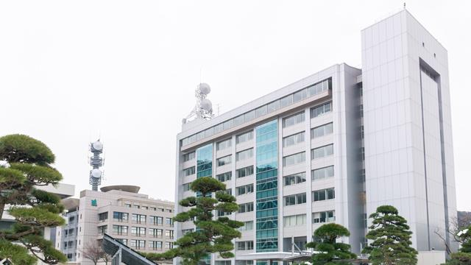
Garoon 導入事例集 自治体・教育機関・医療福祉
サイボウズ株式会社

Slide 2
本文書の取り扱いについて
この文書内における掲載情報の二次利用においては、ご自身の判断と責任の下に行ってください。
サイボウズ株式会社は、それらの情報をご利用になることにより発生したあらゆる商業的損害・損失を
含め一切の直接的、間接的、特殊的、付随的または結果的損失、損害について責任を負いません。
本文書を一部引用して作成した文書には、次のような当社の著作権表示文を記載してください。
「この文書は、サイボウズ株式会社による『Garoon 導入事例集 自治体・教育機関・医療・福祉』を一部引用しています。」
本ファイルに編集を加えて二次利用する場合には、次のように修正箇所と修正者を明記してください。
「本ファイルの（修正箇所）は、（修正者）が編集しました。」

Slide 3
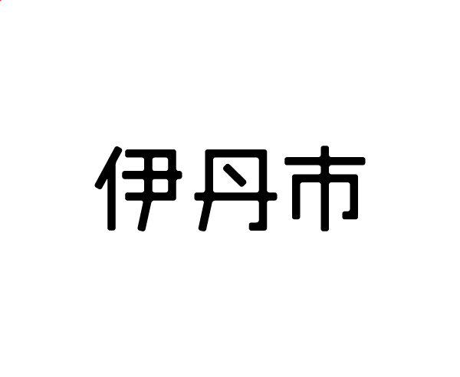
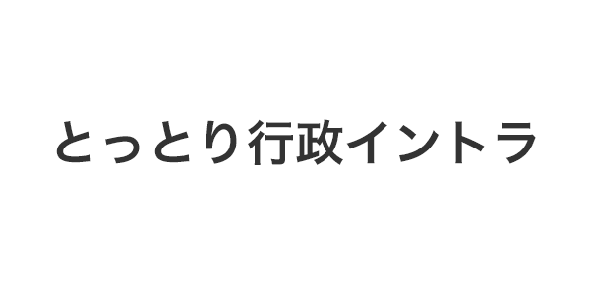
自治体・教育・医療福祉関連のGaroon導入団体例
自治体
茨城県庁
大分県庁
伊丹市役所
西予市役所
長野市役所
鳥取県自治体ICT
共同化推進協議会
教育機関
医療福祉
京都大学
流通経済大学
帝京大学
京都女子大学
株式会社
ユーアンドエヌ
アトムグループ
東京聴覚障害者
福祉事業協会

Slide 4
Garoon 導入事例（自治体）

Slide 5
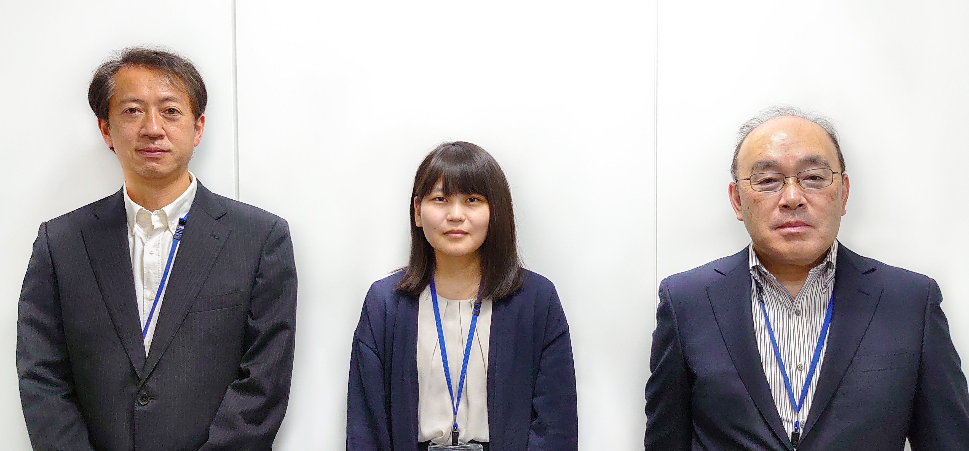
茨城県庁 様 県庁職員7000名でのクラウド活用、テレワーク推進にも寄与
導入前の課題
LGWAN接続系でGroupSessionを利用していたが、インターネットに接続できないためメールの送受信が煩雑だった
LGWAN接続系での利用が作業効率の低下を招いていた
導入の決め手
システム導入はクラウドを前提に検討した
複数製品をテストして比較したところGaroonは迷わずに簡単に操作できた
導入後の効果
ご利用状況
・業種：自治体 ・利用規模：7000名 ・製品の形式：クラウド版
・事例記事URL https://garoon.cybozu.co.jp/mtcontents/cases/ibaraki/
クラウドの利用によりインターネット経由でのメールの送受信がトラブルなく行えるようになり利便性が向上した
スケジュールを利用する職員が増え、日程調整の手間が減った
出張時やテレワーク中でも庁内の情報をキャッチアップできるようになった

Slide 6
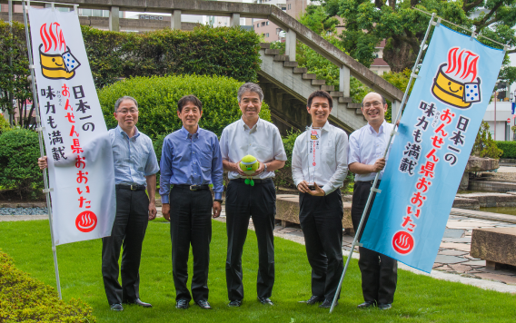
大分県庁 様 １万人超の同時アクセスも快適なレスポンスを実現
導入前の課題
同時接続数の上限がユーザー数の1/3で、始業直後と昼休み後は接続できない
50MBのメールボックス容量がすぐいっぱいにメールの自動削除機能により、これまでのやりとりが分からなくなる
導入の決め手
トップページに必要な情報が表示され、職員が
ポータルとして使用できる
庁内のシステムとのSSOが可能
導入後の効果
ご利用状況
・業種：自治体
・利用規模：10,000名以上
・製品の形式：パッケージ版
・事例記事URL
https://garoon.cybozu.co.jp/mtcontents/cases/oita/
アクセス集中時のレスポンス改善
メールの自動削除、サイズ制限もほぼなしに
以前のシステムでは浸透しなかったスケジュール機能が全庁的に利用拡大
所属する課全員のスケジュールが分かるため、離席中も連絡をとりやすい

Slide 7
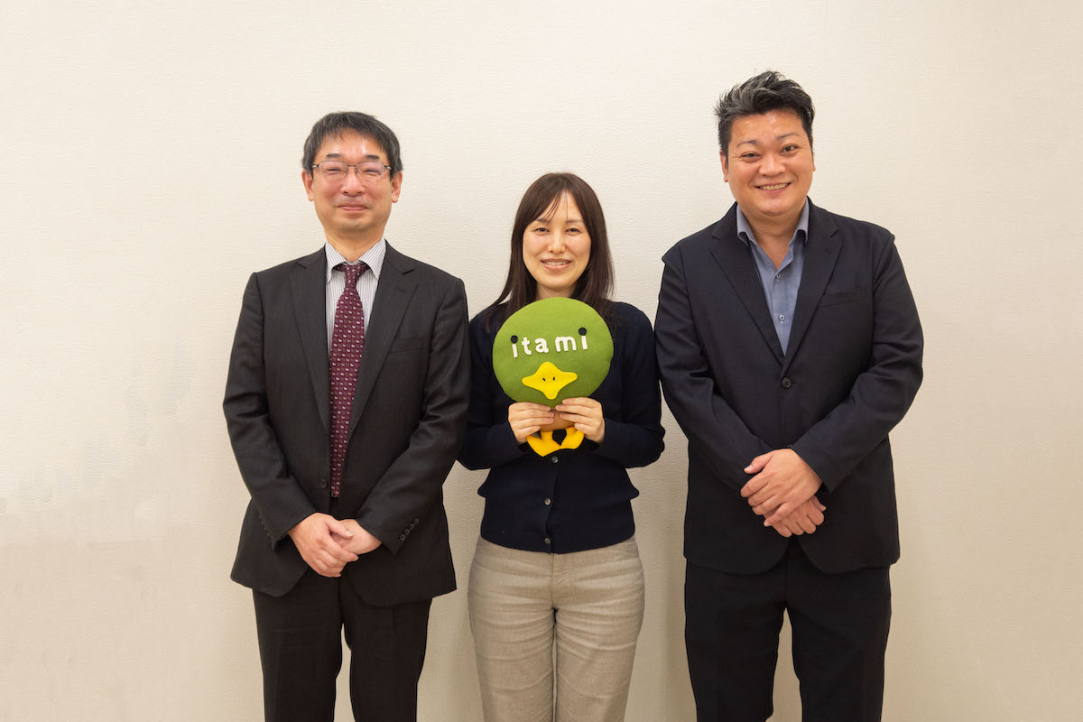
伊丹市役所 様 クラウド版 Garoonとkintoneを全庁導入現場主体の自治体DXを推進
導入前の課題
Notes DBが肥大化し管理負荷が大きい
新庁舎への移転に伴い紙資料の削減が必要
設定変更をするときは毎回情報部門に依頼が必要でスピーディな改善が難しい
導入の決め手
わかりやすく、直感的に使える操作性
他システムと連携により使い勝手を高められる
現場主体のデジタル化が進められるNotesからの移行実績が豊富
導入後の効果
ご利用状況
・業種：自治体 ・利用規模：1500名 ・製品の形式：クラウド版
・事例記事URL https://garoon.cybozu.co.jp/mtcontents/cases/itami/
管理権限の移譲により管理負荷が軽減
年間約43万枚のペーパーレスを実現
Cisco WebExとの連携でWeb会議が効率化
担当者自身で業務システムの作成、改善ができ、現場で業務改善を進められる

Slide 8
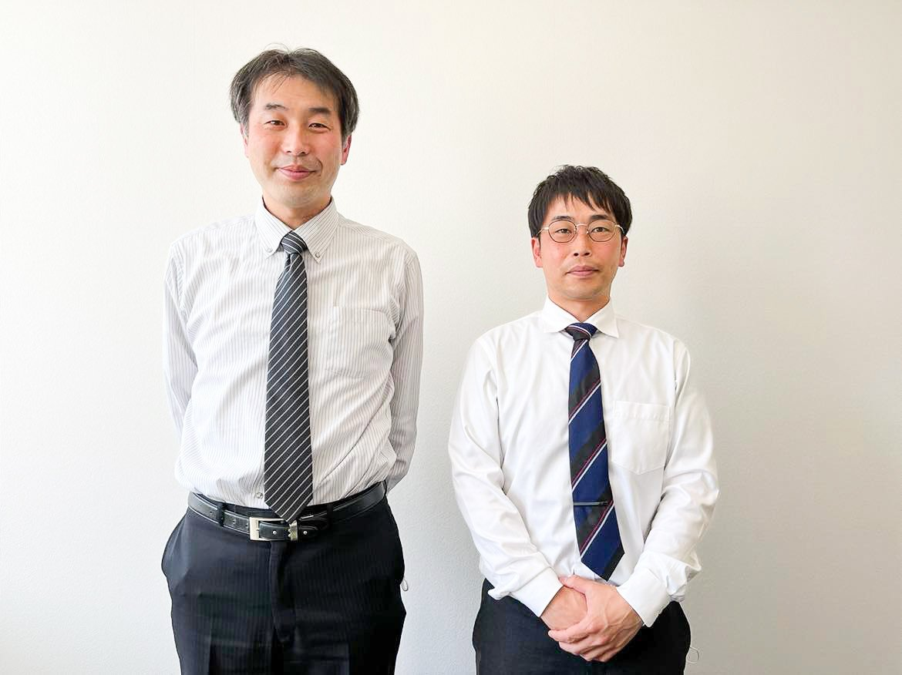
西予市役所 様 働きやすく会話が生まれるオフィスづくりに クラウド版 Garoonとkintoneを活用
クラウド移行前の課題
外出時にGaroonにアクセスできず業務がたまってしまう
災害時に、市役所や支所が被災するとGaroonにアクセスできず、情報の共有が行えない
サーバーの管理やバージョンアップの対応が必要
クラウド移行の効果
外出中でもGaroonにアクセスできるため 意思決定までの時間が短縮
市役所が被災してもGaroonにアクセスできる安心感がある
ソフトの使い方だけ考えればよいので管理の負担が減少
ご利用状況
・業種：自治体 ・利用規模：1000名
・製品の形式：パッケージ版（2007年〜2019年） クラウド版（2019年〜） ・事例記事URL https://garoon.cybozu.co.jp/mtcontents/cases/seiyo/
Garoonの活用効果
市長でもGaroonのスケジュールが空いていたら自由に予定登録してよい文化ができ、上長との心理的な距離も縮まった
どこにいてもGaroonで繋がっていて、必要なタイミングですぐにコミュニケーションが取れる

Slide 9
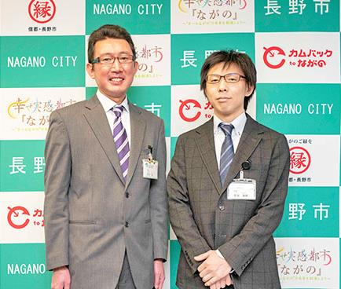
長野市役所 様 オンプレからLGWAN-ASPへ。移行による業務への影響を最小限に抑えるために奮闘。
導入前の課題
国が推奨する「情報セキュリティ強靭化対策」の観点を考慮し、セキュリティを確保したい
システム運用負荷とコストを削減したい
旧グループウェアのデータと機能を引き継ぎたい
導入の決め手
情報セキュリティ強靭化対策と費用対効果を考え、LGWAN-ASPとして使える
内部情報系システムへのSSOと新着件数通知が可能
導入後の効果
LGWAN-ASPを選んだことで、移行プロジェクト担当者は定着や活用促進に注力できた
My ポータルを活用し、職員それぞれが工夫して業務を効率化
「スペース」を各課やプロジェクト単位のオンラインディスカッションの場として活用
ご利用状況
・業種：自治体
・利用規模：3000名
・製品の形式：ガルーン for LGWAN
・事例記事URL https://garoon.cybozu.co.jp/mtcontents/cases/nagano_city/

Slide 10
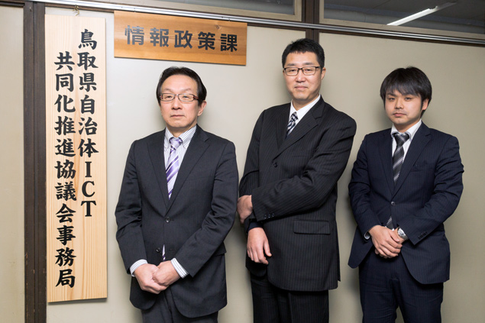
鳥取県 自治体ICT共同化推進協議会 様 全国初、県内全自治体の情報共有基盤に Garoon を採用
導入前の課題
メールだと前後の経緯が分かりづらく、 宛先外の職員は進捗確認やフォローができない
受信容量制限があり、容量の大きな添付ファイルを送れない
導入の決め手
ユーザー同士で情報共有できるコミュニケーション機能
わかりやすく、直感的に使える操作性
セキュアなLGWAN環境でASPサービスとして使用できる
導入後の効果
書き込みが時系列に並び、経緯が分かりやすい
やりとりがスペースに集約され、進捗確認やフォローが容易に
アクセス権設定やLGWAN環境での運用で情報漏洩を防止
ご利用状況
・業種：自治体 ・利用規模：1000〜1999名 ・製品の形式：パッケージ版
・事例記事URL https://garoon.cybozu.co.jp/mtcontents/cases/tottori/

Slide 11
Garoon 導入事例（教育機関）

Slide 12
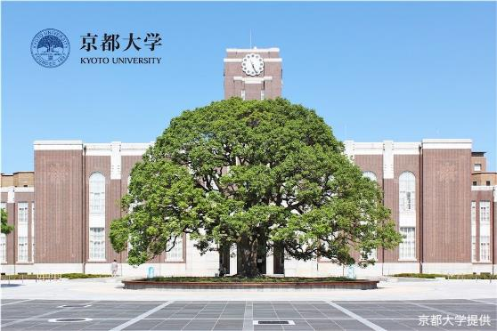
京都大学 様 12,500名で利用する情報共有システムをNotesから刷新 連携でより便利に
導入前の課題
NotesDBのカスタマイズが進み、改修コストが増加
Notes技術者の人材確保が困難に
導入の決め手
利便性の高い機能をクラウドで利用できる
NotesDBを再現できるkintone、グループウェアのGaroonを組み合わせ、Notesで利用してきた機能を再現できる
導入後の効果
Notes用開発者を2名から1名体制に切り替え
PIMSYNCによるGoogleカレンダーとGaroon スケジュールの連携で利便性を向上
ファイルのやりとりをメールではなくGaroonのメッセージで行うことで情報セキュリティを強化
ご利用状況
・業種：教育機関
・利用規模：12500名
・製品の形式：クラウド版
・事例記事URL
https://garoon.cybozu.co.jp/mtcontents/cases/kyoto_university/

Slide 13
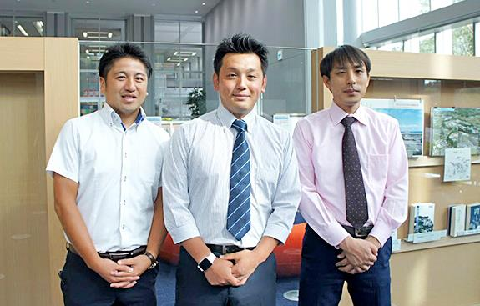
流通経済大学 様 東日本大震災を契機に“持たないインフラ”へ コストメリットの高いクラウド化を促進
導入前の課題
限られた職員の人的リソースを考えると、オンプレ環境での運用が現実的ではなかった
導入の決め手
クラウド化にかじを切りながらも、パッケージ版 Garoonの使い勝手を踏襲できる
クラウド版はバージョンアップの手間やコストがかからない
導入後の効果
Q&A用の「スペース」で過去のやりとりをナレッジ化
クラウド版にしたことで学外からのアクセスが容易に
キャンパス間での情報共有がサービスレベルの均一化に貢献
学術系特化ではなく汎用的なツールだからこそ定期的なメンテナンスやバージョンアップがあり、安心
ご利用状況
・業種：教育機関
・利用規模：140名
・製品の形式：クラウド版
・事例記事URL
https://garoon.cybozu.co.jp/mtcontents/cases/rku/

Slide 14
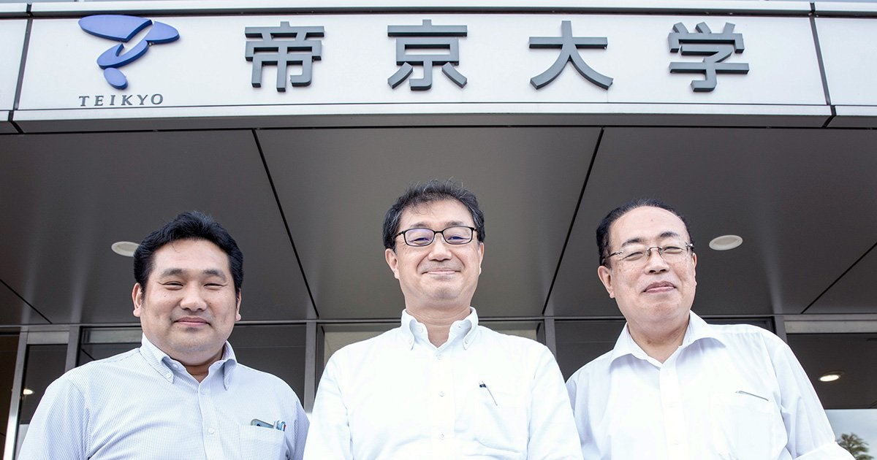
帝京大学 様 5キャンパスのグループウェアを統合、時間と場所の制約を取り払った情報共有へ
導入前の課題
必要な情報が大学の隅々にまで伝わらない
勤務地や勤務時間がバラバラでコミュニケーションが困難
導入の決め手
運用のしやすさと情報共有のしやすさという点でクラウド版を選択
サイボウズ Officeを使っていたため、違うもので一から始めるよりも同じサイボウズ製品のGaroonを展開するほうが早いと判断
導入後の効果
掲示板やポータルを使って最新の情報を広く周知できるようになった
メールで日程調整していた時と比べてスケジュール調整の労力は1/5ほどに削減
職員配置図や申請書の書式をファイル管理で共有することで、必要な時に最新のものをダウンロードできるように
ご利用状況
・業種：教育機関
・利用規模：730名
・製品の形式：クラウド版 ・事例記事URL
https://garoon.cybozu.co.jp/mtcontents/cases/teikyo-u/

Slide 15
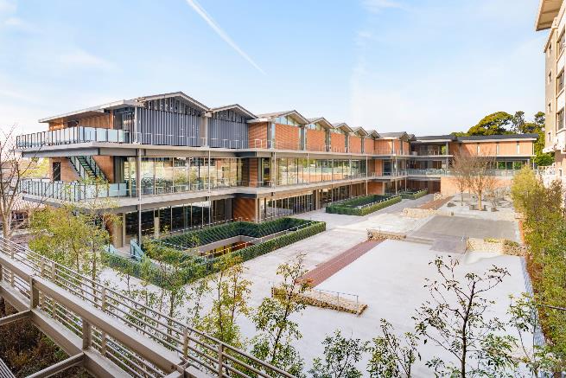
京都女子学園 様 サイボウズ Officeから移行し全学共通基盤を構築 クラウド化でテレワークも可能に
導入前の課題
学校ごとに違うグループウェアで、情報を一元化できていなかった
500人規模での利用になりサイボウズ Officeではレスポンスが悪かった
オンプレミス環境で学外からアクセスできなかった
導入の決め手
大規模でも利用できるクラウド製品である
サイボウズ Officeからスムーズに移行できる
細かくアクセス権を設定でき、現場の運用に合わせられる
ワークフローなど他製品との連携性が高い
導入後の効果
ご利用状況
・業種：教育機関
・利用規模：565名
・製品の形式：クラウド版
・事例記事URL
https://garoon.cybozu.co.jp/mtcontents/cases/kyoto-wu/
グループウェアを統合により、掲示板で一斉に全額共通のお知らせを周知できるため、伝達漏れの防止や情報共有の時間短縮になった
クラウド移行により学外からアクセスが可能になった
クラウド移行によりサーバ管理の負担を軽減でき、常に最新の機能を利用できるようになった

Slide 16
Garoon 導入事例（医療福祉）

Slide 17
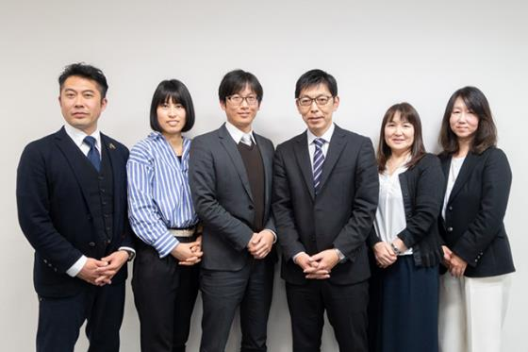
株式会社ユーアンドエヌ 様 承認スピードが劇的に改善、クレームの削減にも成功。バラバラだった組織を一つに
導入前の課題
気軽に意見を発信できるツールがない
各施設の情報がわからない
施設ごとに就業規則や運営マニュアルがバラバラ
導入の決め手
柔軟なアクセス権の設定
ITに詳しくない現場でもすぐに使いこなせる
誰かが意見を発信すればみんなが反応できる掲示板
導入後の効果
ご利用状況
・業種：医療・福祉
・利用規模：370名
・製品の形式：クラウド版
・事例記事URL
https://garoon.cybozu.co.jp/mtcontents/cases/u-n-jp/
紙の申し送りノートを掲示板で共有できるようになり、クレーム削減
申請を紙から電子化し、承認までの期間が数週間から1日へ
各施設のよかった取り組みを気軽に共有できるように

Slide 18
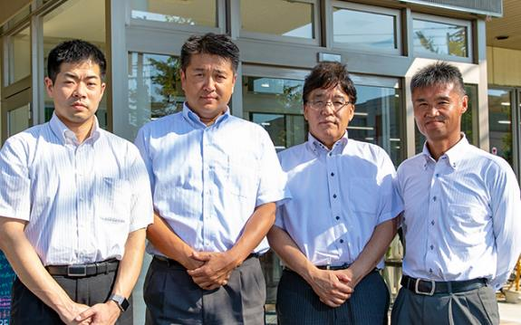
アトムグループ様 社内コミュニケーション基盤に、24時間365日安定して稼働するクラウド型グループウェアを選択
導入前の課題
サーバーの容量不足
年2、3回のサーバートラブル
技術術革新が目覚ましいサーバーの構築や運用は、ベンダーに任せたい
導入の決め手
レスポンスの速さ
ドキュメントの中身まで検索する全文検索
安心の稼働実績（サービス開始以降、99.9%）
導入後の効果
口頭による曖昧な意思疎通で発生していたすれ違いを一掃
Garoonに残しておくことで、これまでどうやって処理してきたかがすぐにわかる
「メッセージ」の活用で、社外への誤送信抑制
kintoneとの連携でスムーズな報連相を実現
ご利用状況
・業種：医療・福祉
・利用規模：630名
・製品の形式：クラウド版
・事例記事URL
https://garoon.cybozu.co.jp/mtcontents/cases/atom/

Slide 19
社会福祉法人 東京聴覚障害者福祉事業協会 様 聴覚障害の有無を超えた情報共有に Web会議プラグインでテレワークも快適
導入前の課題
耳の聞こえない職員が多く在籍。文字で情報共有が必要でサイボウズ Liveを利用していたが、2019年にサイボウズLiveが終了することになった
紙の稟議書に捺印をもらうプロセスの電子化が必要だった
導入の決め手
従来利用していたサイボウズLiveから移行しやすい
情報が流れてしまうことがなく、後から探しやすい
紙の稟議を置き換えるという要件がワークフローで満たせる
Garoonは視覚的に分かりやすく直感的に操作ができる
導入後の効果
ご利用状況
・業種：医療・福祉
・利用規模：150名
・製品の形式：クラウド版
・事例記事URL
https://garoon.cybozu.co.jp/mtcontents/cases/tokyo-choukaku/
Web会議のプラグイン「Video会議室 for Garoon」を活用し、Web会議が気軽にできるようになった
紙の稟議では承認まで1週間ぐらい必要だったが、2〜3日で承認されるように

